Slide 1
الدَّرسُ 4
العمل في فريق

Slide 2
الأهداف
إبراز أهمية العمل الجماعي في تحقيق النجاح المطلوب.
الكشف عن أن العمل في فريق يتم من خلال خطوات علمية محددة.
الوعي بأن العمل من خلال فريق يخفف ضغوط العمل.

Slide 3
المفاهيم المتضمنة في الدرس
الحوار.
الاتصال.
القيادة.
التفاوض.
احترام آراء الآخرين.
العمل التعاوني.

Slide 4
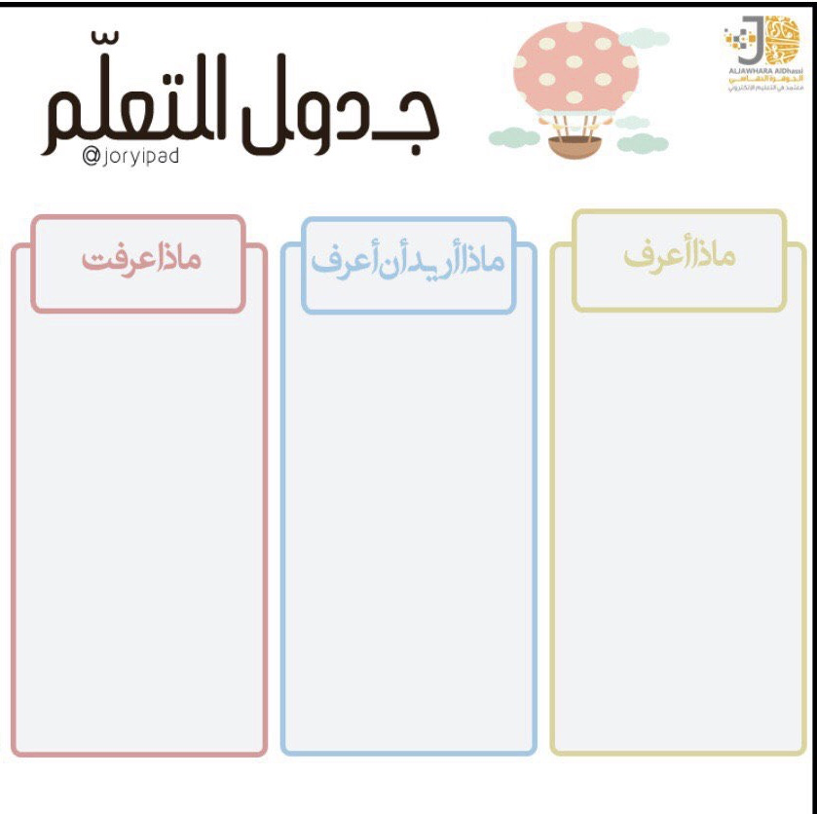

Slide 5
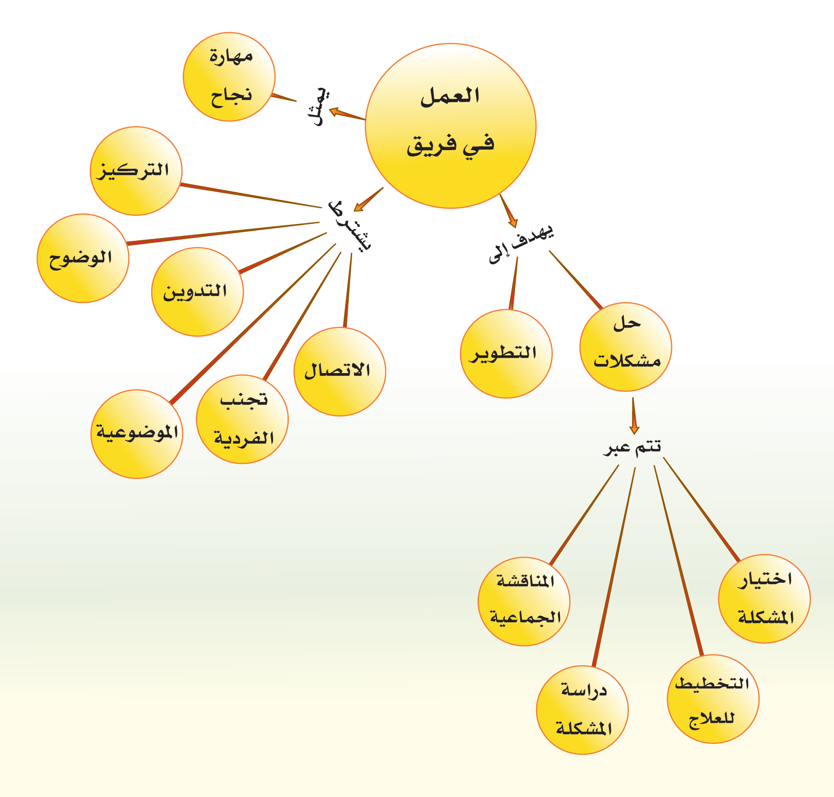
خريطة مفاهيم الدرس

Slide 6
طالبتي المبدعة
صممي خارطة مفاهيم لشروط العمل في فريق

Slide 7
تعلمنا أن مهارات النجاح في العمل تشمل مهارات التعامل والتواصل مع الآخرين، وإقامة العلاقات الإنسانية الجيدة، والمقدرة على العمل كجزء من فريق، هذه المقدرة التي أضحت حاجة ماسة لمواجهة متطلبات عالم العمل.

Slide 8
فالتعاون بين الناس (أفراد وجماعات) والعمل معهم، أصبح من ضرورات الحياة، سواء استخدمت في ذلك مهارات الاتصال المباشر أو غير المباشر.

Slide 9
يقصد بمفهوم المقدرة على العمل كجزء من فريق؛ قدرة الفرد على العمل مع الآخرين والتواصل معهم في وحدة واحدة لتحقيق هدف مشترك.

Slide 10
وتعتمد قدرة الفريق وفعاليته على العمل التعاوني الذي يسود الفريق، والذي يشعر كل فرد فيه بأنه مسؤول عن تلك العمليات.

Slide 11
استيراتيجية الملخص الزائف

Slide 12
من الاثراء

Slide 13
تذكر
أن مهارات العمل في فريق تتضمن، الاتصال، احترام آراء الآخرين، التفاوض، وهي من المهارات التي يحتاجها عالم العمل اليوم والغد.

Slide 14
خطوات تطبيق العمل في فريق

Slide 15
كي يتحقق العمل الجماعي داخل غرفة الصف الدراسي، أو داخل أي مؤسسة، لابد من توافر بعض الخطوات الرئيسية مثل:

Slide 16
اختيار المشكلة:
وجود مشكلة هامة متصلة بالواقع تهم الطالب والمجتمع على المدى البعيد، مناسبة للوقت والبرنامج الموضع لدراستها.

Slide 17
(2) التخطيط:
التخطيط السليم لحل المشكلة بجميع جوانبها، وتوزيع الأدوار والمسؤوليات.

Slide 18
دراسة المشكلة:
على المعلم مساعدة الطلاب بإكمال الخطة التي وصفوها لحل المشكلة، كأن يساعدهم في رحلة البحث عن المعلومات حول الموضوع.

Slide 19
المناقشة الجماعية:
اختيار المشكلة والتخطيط والدراسة كلها خطوات ومراحل تحتاج إلى المناقشة الجماعية بين أعضاء فريق العمل والمعلم.

Slide 21
نشاط
تطبيق خطوات العمل في فريق

Slide 22
قم أنت ومجموعة من زملاؤك باختيار مشكلة ما متعلقة بك كطالب وتهم المجتمع الذي تعيش فيه مثل "البطالة بين المتعلمين- ضعف مستوى بعض خريجي التعليم الثانوي- زمن اليوم الدراسي، ......... الخ. ثم طبق من خلالها خطوات العمل في الفريق التي سبق لك تعلمها خلال هذا الدرس.

Slide 23
هدف النشاط
تدريب الطلاب على ممارسة العمل في فريق وفق خطواته العلمية الصحيحة.
المهارات المكتسبة من النشاط
التفكير
العمل الجماعي
جمع المعلومات

Slide 24
هل تعلم
أن العمل من خلال فريق يساعدك في تخفيف ضغوط العمل الواقع عليك، من خلال توزيع الأدوار والمسؤوليات.

